Slide 1
SASS
放飞梦想，成就辉煌

Slide 2
SASS是一种CSS的开发工具，也称为"CSS预处理器"。
SASS是对CSS（层叠样式表）语法的一种扩充，它可以使用混入、继承等功能，可以更有效有弹性地写出Stylesheet。
Sass最后需要编译出合法的CSS，才可以让浏览器使用。也就是说浏览器无法识别sass的语法，即使sass和css非常像。
借助CSS预处理器，我们可以非常方便地编写，维护CSS。
下面开始学习SASS

Slide 3
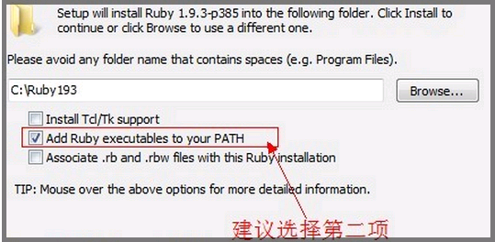
安装SASS
1.因为sass依赖于ruby环境，所以装sass之前需要先安装ruby。
ruby下载地址：http://rubyinstaller.org/downloads
在安装的时候，请勾选Add Ruby executables to your PATH这个选项，添加环境变量，方便以后编译。安装路径可以自定义，建议不要安装在有中文的路径里面。

Slide 4
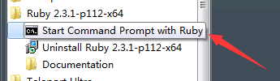
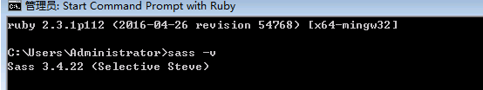
2.安装完ruby之后，在开始菜单中，找到刚才安装的ruby，打开Start Command Prompt with Ruby
然后在命令行中输入gem install sass,按回车键确认，等待一段时间就会提示sass安装成功。
安装后，可以通过在命令行输入 sass -v 查看版本号来校验是否安装成功。
如果以上无法安装，可以更改安装源进行安装。
通过gem sources命令来配置源，先移除默认的https://rubygems.org源，然后添加淘宝的源https://ruby.taobao.org/，然后查看下当前使用的源是哪个，如果是淘宝源，则表示可以输入sass安装命令gem install sass了。

Slide 5
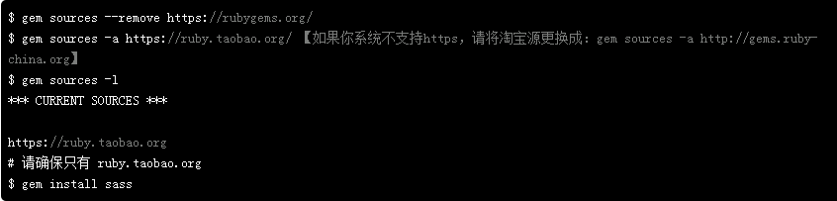
上面第一行是移除默认源: gem sources --remove https://rubygems.org/
第二行是添加淘宝源：gem sources -a https://ruby.taobao.org/ .这里也可以使用另外的源，如 http://gems.ruby-china.org
第三行，查看当前使用的源: gem sources -l。确保返回来当前的源和第二步添加的源一致
然后使用安装命令进行sass安装: gem install sacc

Slide 6
文件后缀
sass有两种后缀名文件：一种后缀名为sass，不使用大括号和分号；另一种是scss，这种和我们平时写的css文件格式差不多，使用大括号和分号。我们后面所有sass文件都使用scss后缀的文件，以避免sass后缀名的严格格式要求报错。
sass编译
1.命令行编译
a)单文件编译命令(把scss文件转为css)
sass style.scss style.css
b)单文件监听命令(scss文件有改动会自动编译成css文件)
sass --watch style.scss:style.css
c)文件夹监听命令(监听整个目录里面scss文件夹的变动情况，并自动编译到css文件夹):
sass --watch scss:css

Slide 7
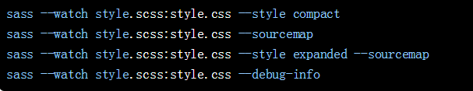
d)css文件转成sass/scss文件
sass-convert style.css style.sass (把css文件转为sass文件)
sass-convert style.css style.scss (把css文件转为scss文件)
命令行其他配置选项
获取帮助命令：sass -h
其他命令：--style，--sourcemap，--debug-info等
--style表示编译后css文件风格,可取值有:nested,expanded,compact,compressed
--sourcemap表示开启sourcemap调试，会生成一个后缀名为.css.map文件
第三行是同时设置上面2个参数
--debug-info表示开启debug模式。3.30后基本不再使用，而使用sourcemap

Slide 8
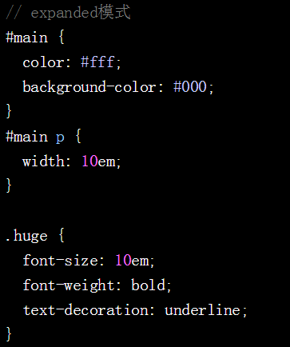
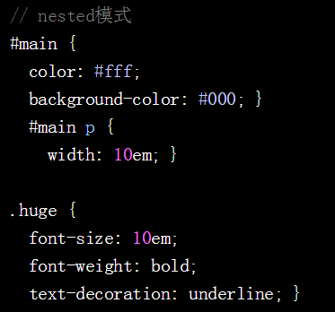
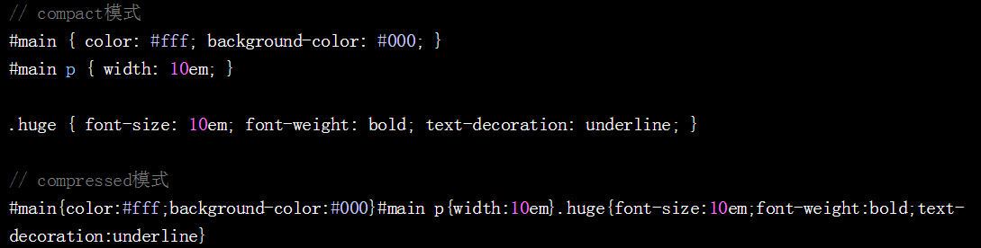

Slide 9
2.软件编译
这里推荐koala,它是一个优秀的免费编译器，界面清晰简洁，操作起来也非常简单.
下载地址 http://koala-app.com/index-zh.html
koala有诸多优点
多语言支持：支持Less、Sass、CoffeeScript 和 Compass Framework。
实时编译：监听文件，当文件改变时自动执行编译，这一切都在后台运行，无需人工操作。
编译选项：既可统一设置文件的编译选项，也可单独设置某个文件的编译选项。
强大的文件右键功能：右键文件元素，即可操作打开文件，打开文件目录，打开输出文件目录，设置输出文件目录，编译，删除六大常用功能。
错误提示：在编译时如果遇到语法的错误，koala将在右下角弹出错误信息，方便定位代码错误位置。
跨平台：windows、linux、mac都能完美运行。
免费且负责：koala完全免费，而且很负责。有问题作者会及时给予答复，有意见也可以直接提交给作者。如果是使用中发现bug,提交后一般在下一个版本会得到解决。

Slide 10
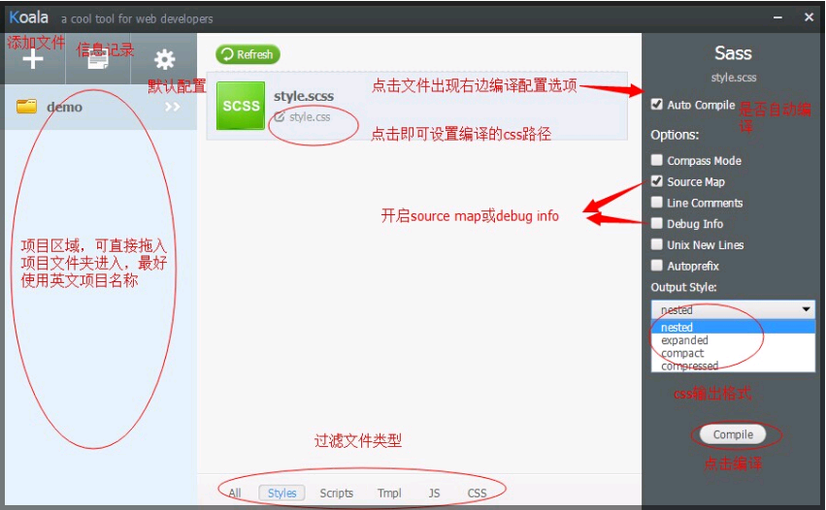
软件的简单操作如下图：添加项目/文件--右键设置css路径--勾选设置其他参数--点击编译

Slide 11
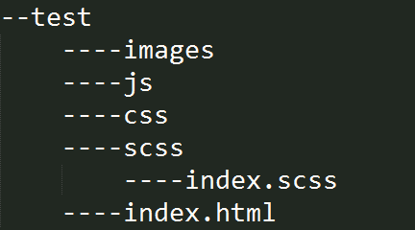
SASS语法规则
为了方便学习语法并查看编译后的css效果，我们使用koala软件进行编译。
准备工作：
1.创建项目文件夹，一般是项目英文名。由于是学习，所以创建一个test文件夹。
2.在test里面创建两个文件夹:scss和css，分别存放scss文件和编译后的css文件
3.在scss文件夹里面创建scss文件,如index.scss
整个结构如下：
所有文件和路径不要出现中文，命名要有意义

Slide 12
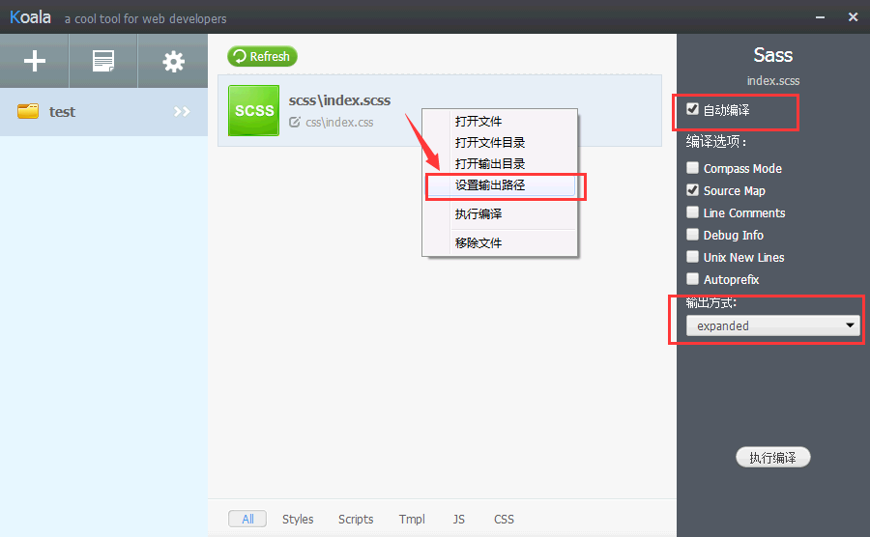
接下来，把创建的项目目录拖到koala软件左侧区域。并设置好输出css的路径，同时勾选右边栏的“自动编译”，选择好css的风格。有了这些准备后，后面就不需人工手动去编译出css文件，只需专注编写scss文件即可，保存后等1-2秒就可以去css目录查看生成的css文件效果。

Slide 13
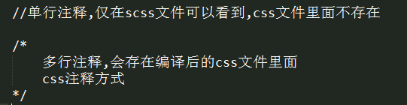
导入
导入主要有两种方式，同时也可导入scss文件
@import "test.scss";//导入scss文件，将导入的scss文件和本文件合并后，只生成一个css
@import '../css/test.css';//导入css文件,与普通CSS导入样式文件一样。导入文件不会合并。
注意：如果导入的是scss文件，请确保scss文件存在。
提示：如果导入的是scss文件，那么后缀名可省略。即第一行可改为 @import "test";
注释
单行注释：//
css注释(可多行注释):/* 这是多行注释 */
默认scss文件里面不能存在任何中文字符，解决方法：
进入Koala安装目录，如：安装路径\Koala\rubygems\gems\sass-3.4.9\lib\sass\
找到并打开文件engine.rb，在最后添加 Encoding.default_external = Encoding.find('utf-8') 即可

Slide 14
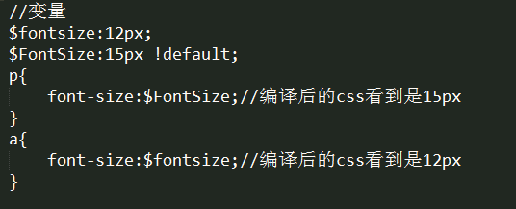
变量
sass的变量必须是$开头，后面紧跟变量名，而变量值和变量名之间就需要使用冒号(:)分隔开（就像CSS属性设置一样），如果值后面加上!default则表示默认值
变量名规则：必须是字母或下划线_开始，后面由字母，下划线和数字组成；区分大小写。
$fontSize: 12px; //合法变量,字母开始
$_color:red; //合法变量，下划线_开始
$1sa:1em; //非法变量,数字开始
$&a:1px solid red; //非法变量，特殊符号&开始
如果一个css文件，有很多选择符是同样的样式，如文本
大小为12像素。后期需要把这些选择符的文本大小设置
为15px,修改起来就要花费比较多时间，也容易改错。
如果我们把这些选择符的文本大小使用同一个变量控制，
只需要修改该变量值即可，快捷又不容易出错。从这点也可以看出sass的强大。

Slide 15
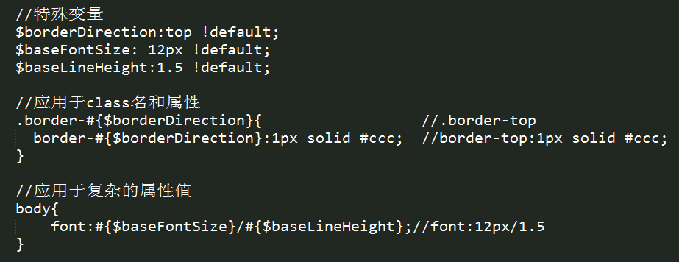
特殊变量
一般我们定义的变量都为属性值，可直接使用，但是如果变量作为属性或在某些特殊情况下等则必须要以#{$variables}形式使用。

Slide 16
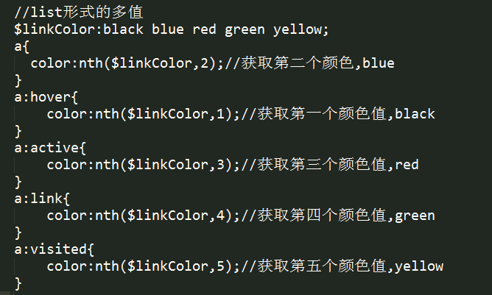
多值变量
多值变量分为list类型和map类型
list
list数据可通过空格，逗号或小括号分隔多个值，可用nth($var,$index)取值。
关于list数据操作还有很多其他函数如length($list)，join($list1,$list2,[$separator])，append($list,$value,[$separator])等，具体可参考其他相关资料。

Slide 17
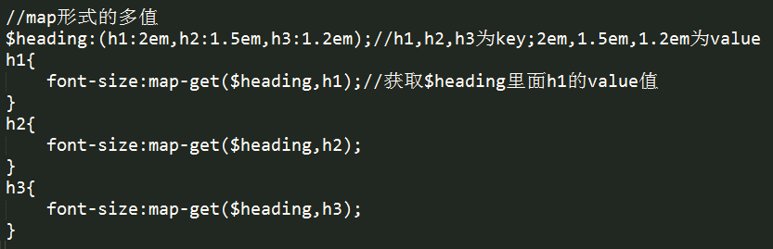
map
map数据以key和value成对出现，其中value又可以是list,格式为：$map: (key1: value1, key2: value2, key3: value3)。可通过map-get($map,$key)取值。
关于map数据还有很多其他函数如map-merge($map1,$map2)，map-keys($map)，map-values($map)等，具体可参考其他相关资料。

Slide 18
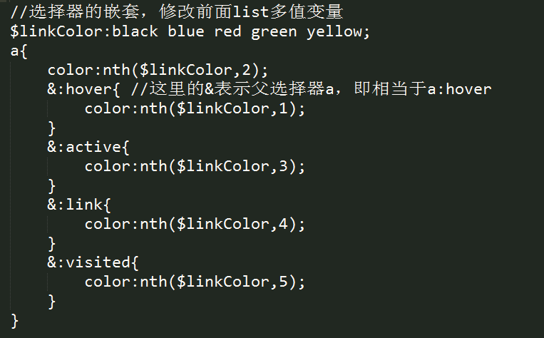
嵌套
嵌套有两种：选择器的嵌套；属性的嵌套。一般主要指选择器的嵌套。
选择器的嵌套
选择器嵌套指的是在一个选择器中嵌套另一个选择器来实现继承，从而增强sass文件的结构性和可读性。在选择器嵌套中，使用&表示父元素选择器。

Slide 19
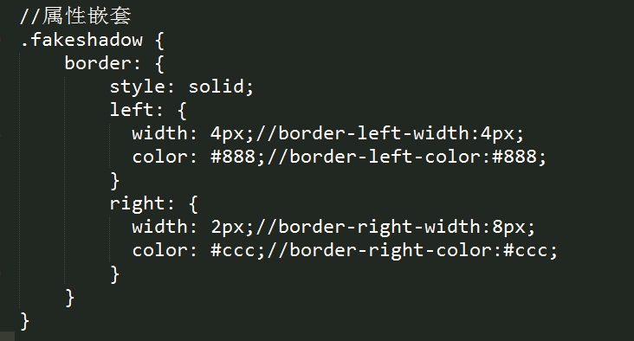
属性嵌套
属性嵌套指的是有些属性的开始单词是相同的。如border-width,border-color都是以border开头。

Slide 20
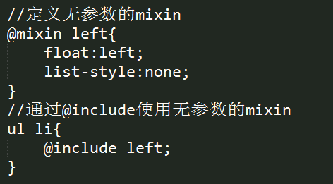
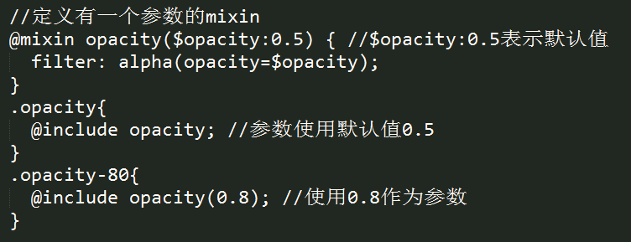
混合(mixin)
sass中使用@mixin声明混合，可以传递参数，参数名以$符号开始，多个参数以逗号分开，也可以给参数设置默认值。声明的@mixin通过@include来调用。

Slide 21
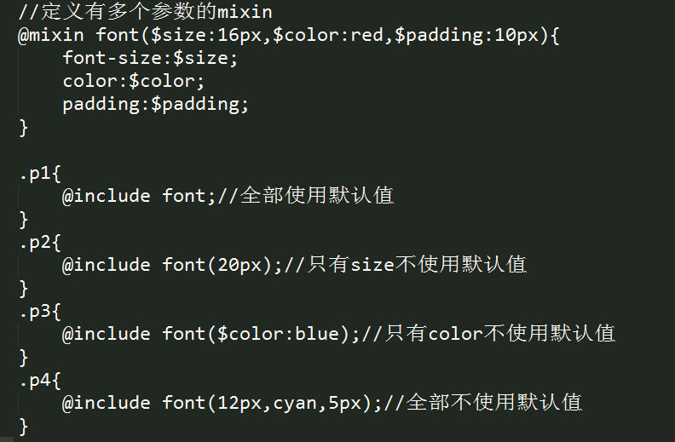
mixin调用时可直接传入一个或多个值，如@include传入参数的个数小于@mixin定义参数的个数，则按照顺序表示，后面不足的使用默认值，如不足的没有默认值则报错。除此之外还可以选择性的传入参数，使用参数名与值同时传入。

Slide 22
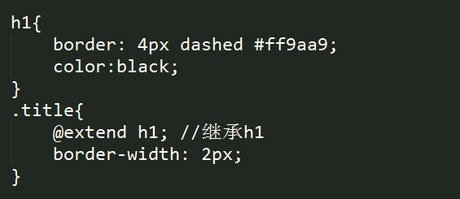
继承
sass中，选择器继承可以让选择器继承另一个选择器的所有样式，并联合声明。使用选择器的继承，要使用关键词@extend，后面紧跟需要继承的选择器。
@extend与无参数的@mixin非常相似，所以从3.2.0版本以后，建议传递参数的用@mixin，而无需传递参数的则使用继承。
注意：目前@media暂时无法使用继承@extend

Slide 23
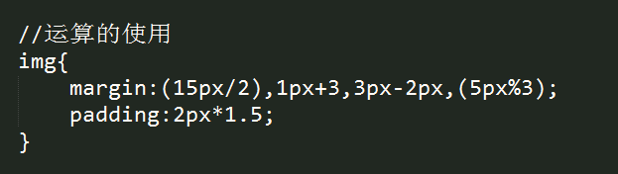
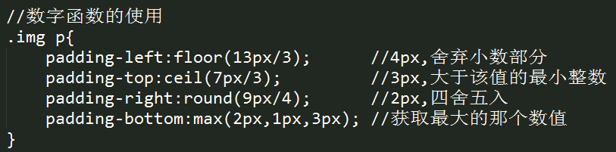
运算
sass具有运算的特性，可以对数值型的Value(如：数字、颜色、变量等)进行加减乘除取余等四则运算。
扩展：
有时候，通过一系列运算后会得到一些小数，而我们又想只使用整数，那么就需要数字函数来实现。或者使用一组数字里面的最大或最小数。

Slide 24
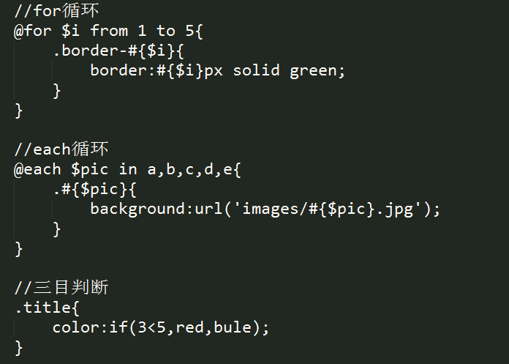
更多用法
sass还有很多用法，比如if条件判断(包括三目判断)，各种循环(while,for,each)，自定义函数的使用，颜色函数，Sass的函数等。这些内容掌握起来不难，欠缺的是熟练，所以只要我们按照sass的规则多练习，多使用，假以时日必能达到炉火纯青的效果。

